Slide 1
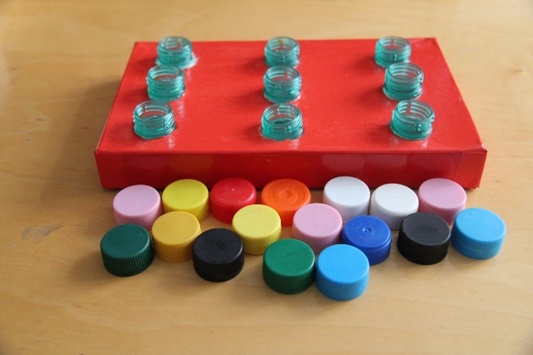
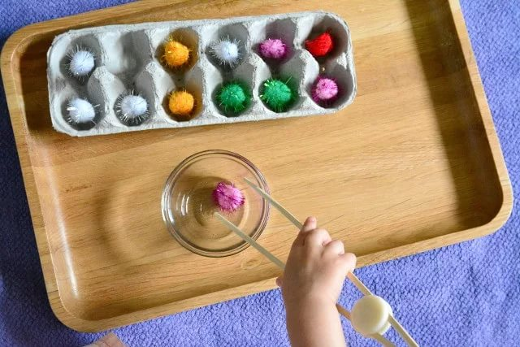
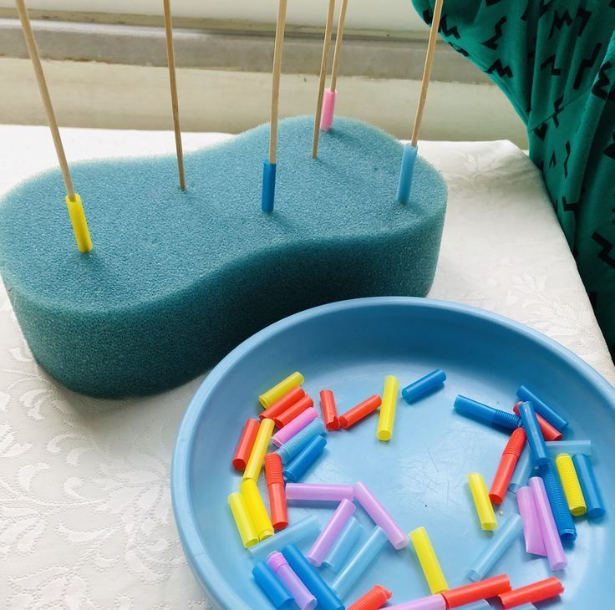
МКДОУ д/с №2
«Жар-птица» ТМО СК
Для занятий подойдут разные предметы: пробки от бутылок, макароны, нарезанные пластиковые трубочки и многое другое, фантазия родителей неограниченна.
Развитие мелкой моторики в домашних условиях.
Подготовила: логопед Долдина Мария Владимировна
2023 год.

Slide 2
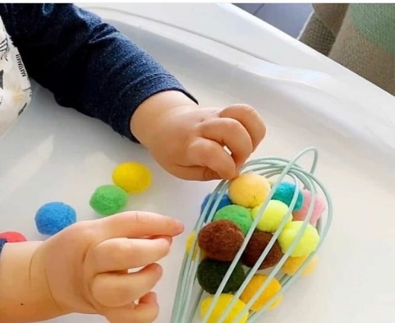
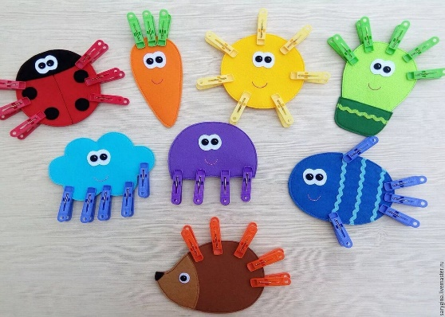
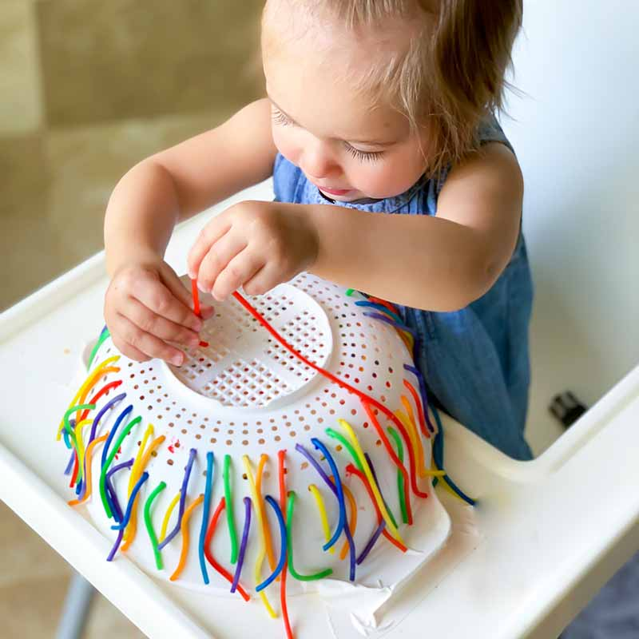
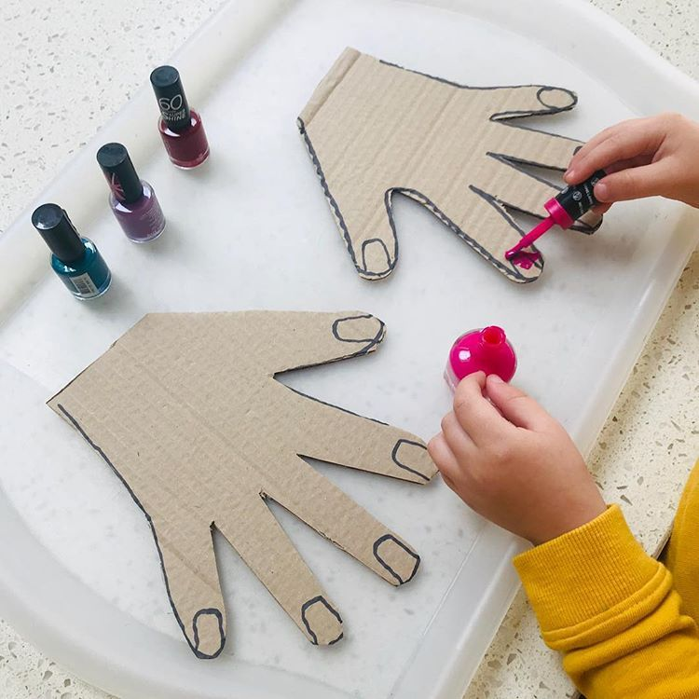
Развитие мелкой моторики очень важно для детей. Без этого навыка они не смогут играть, писать, рисовать и заниматься еще кучей вещей. Есть специальные упражнения для тренировки, но гораздо веселее и проще развивать ее с помощью игр. Ради этих игр даже не обязательно покупать новые игрушки или материалы. Пригодятся и вещи, которые есть дома почти у всех. Собрали для вас несколько таких игр с подручными средствами
Венчик и помпоны
дуршлаг
Возьмите дуршлаг, перья, коктейльные трубочки, сухие спагетти и другие предметы, которые пролезают в дырки дуршлага. Ведь ребенку нужно будет вставлять их в отверстия. Когда этот вариант игры станет для ребенка слишком простым, дайте ему толстую нитку или шнурок, чтобы он мог продевать ее через несколько отверстий дуршлага и плести паутинку
Возьмите венчик и набейте его маленькими помпонами. Важно набивать плотно, иначе ребенок их просто вытряхнет. Ребенок должен будет пальцами доставать пушистые шарики. А потом и запихивать их обратно.
прищепки
модница
Нарисуйте на бумаге и вырежьте какие-нибудь предметы, чтобы ребенок добавлял на них, с помощью прищепок, недостающие детали.

